Slide 1
阶段性评审汇报
第四组汇报
https://gitee.com/Starmoon30/RandomShop
汇报人：管瀚博 翁逸轩 汪昊 吴炜铖 邓嘉文
时间：2024年11月21日

Slide 2
PPT模板 http://www.1ppt.com/moban/
目
01
项目总计划
项目迭代期以及目标定义
02
录
03
项目成品展示以及最新计划
contents
04
个人成果汇报

Slide 3
01
项目总计划

Slide 4
项目迭代概览
迭代划分：本项目共分为2个迭代周期，具体如下：
· 迭代1: 2024年9月19日-2024年10月14日
· 迭代2: 2024年10月15日-2024年11月30日

Slide 5
当前项目进度
项目总体进度为55.4%
估算依据：
维度 | 权重 | 完成情况
前端 | 40% | 28%（7/25）
后端 | 40% | 100%（20/20）
测试 | 20% | 21%（4/19）

Slide 6
项目迭代期以及目标定义
02

Slide 7
项目迭代期以及目标定义
第二迭代期目标定义：
- 完成需求文档、
完成人：邓嘉文
完成时间：10月28日
成果物：需求文档
- 完成数据库设计
完成人：翁逸轩
完成时间：10月29日
成果物：源代码+前端页面
- 完成测试用例设计
完成人：吴炜铖
预计完成时间：10月31日
成果物：源代码+前端页面

Slide 8
项目迭代期以及目标定义
第二迭代期目标定义：
- 完成后端
完成人：管瀚博
预计完成时间：11月18日
成果物：源代码
- 完成前端
完成人：汪昊+翁逸轩
完成时间：11月28日
成果物：源代码+前端页面
- 完成所有功能测试，测试文档以及部署文档的编写
完成人：吴炜铖
预计完成时间：11月31日
成果物：测试用例自动化执行程序及运行手册、测试用例自动化执行的屏幕录制视频，部署文档

Slide 9
项目成品展示以及最新计划
03

Slide 10
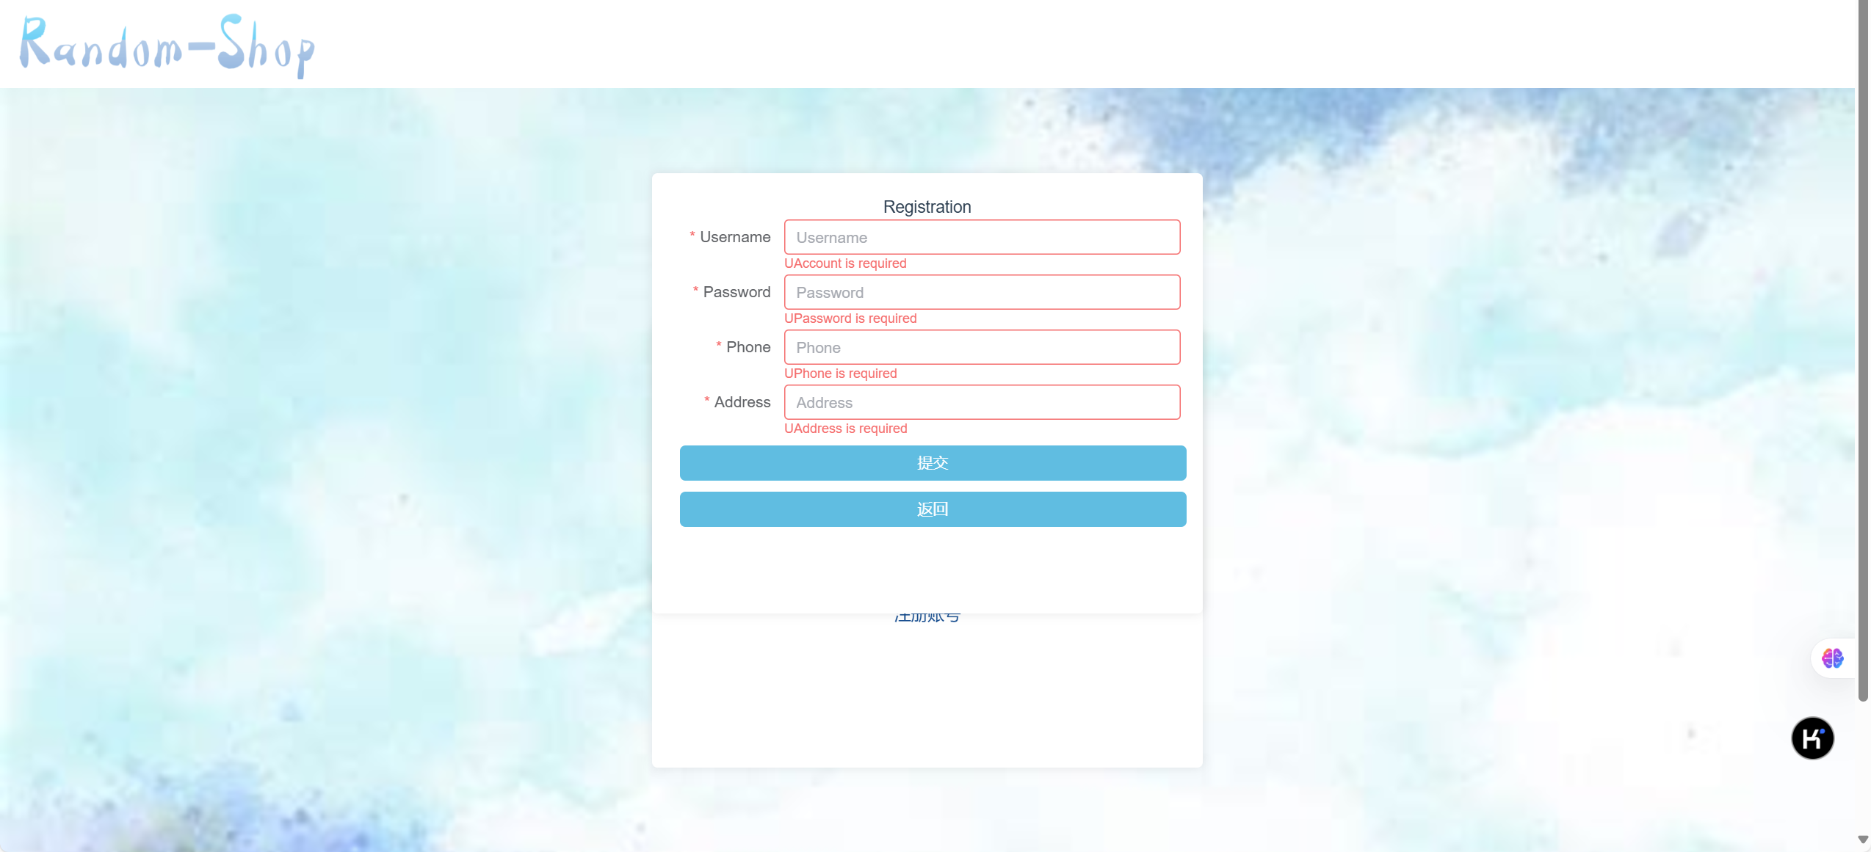
注册界面

Slide 11
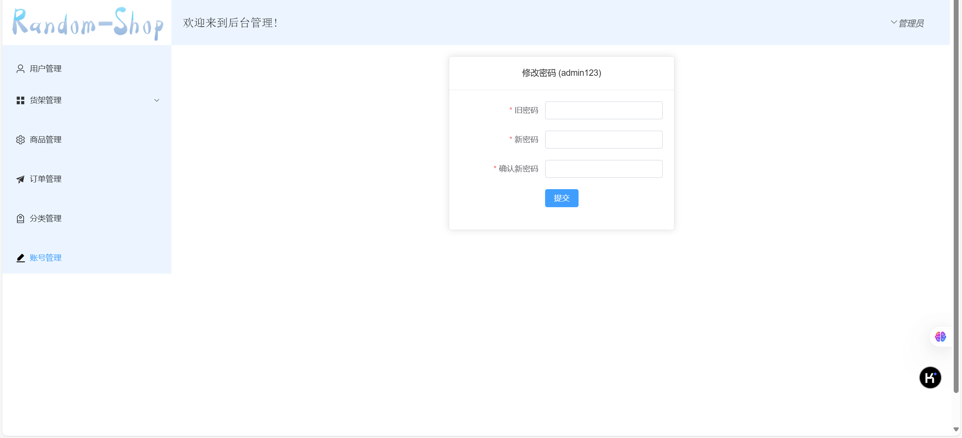
账号管理界面

Slide 12
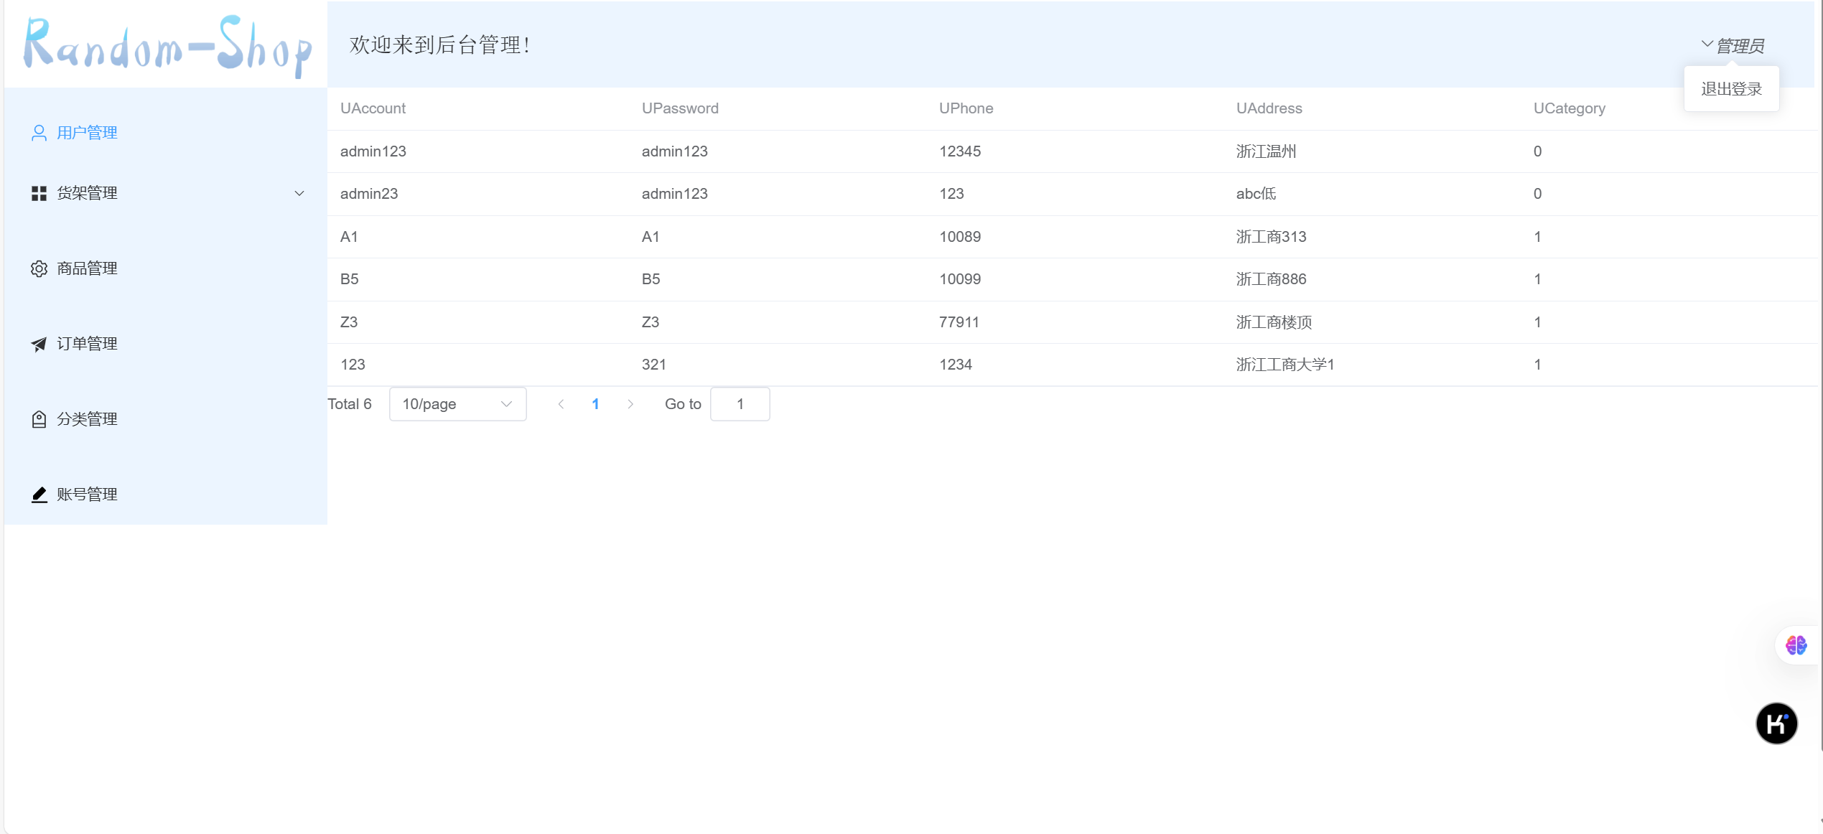
用户管理界面

Slide 13
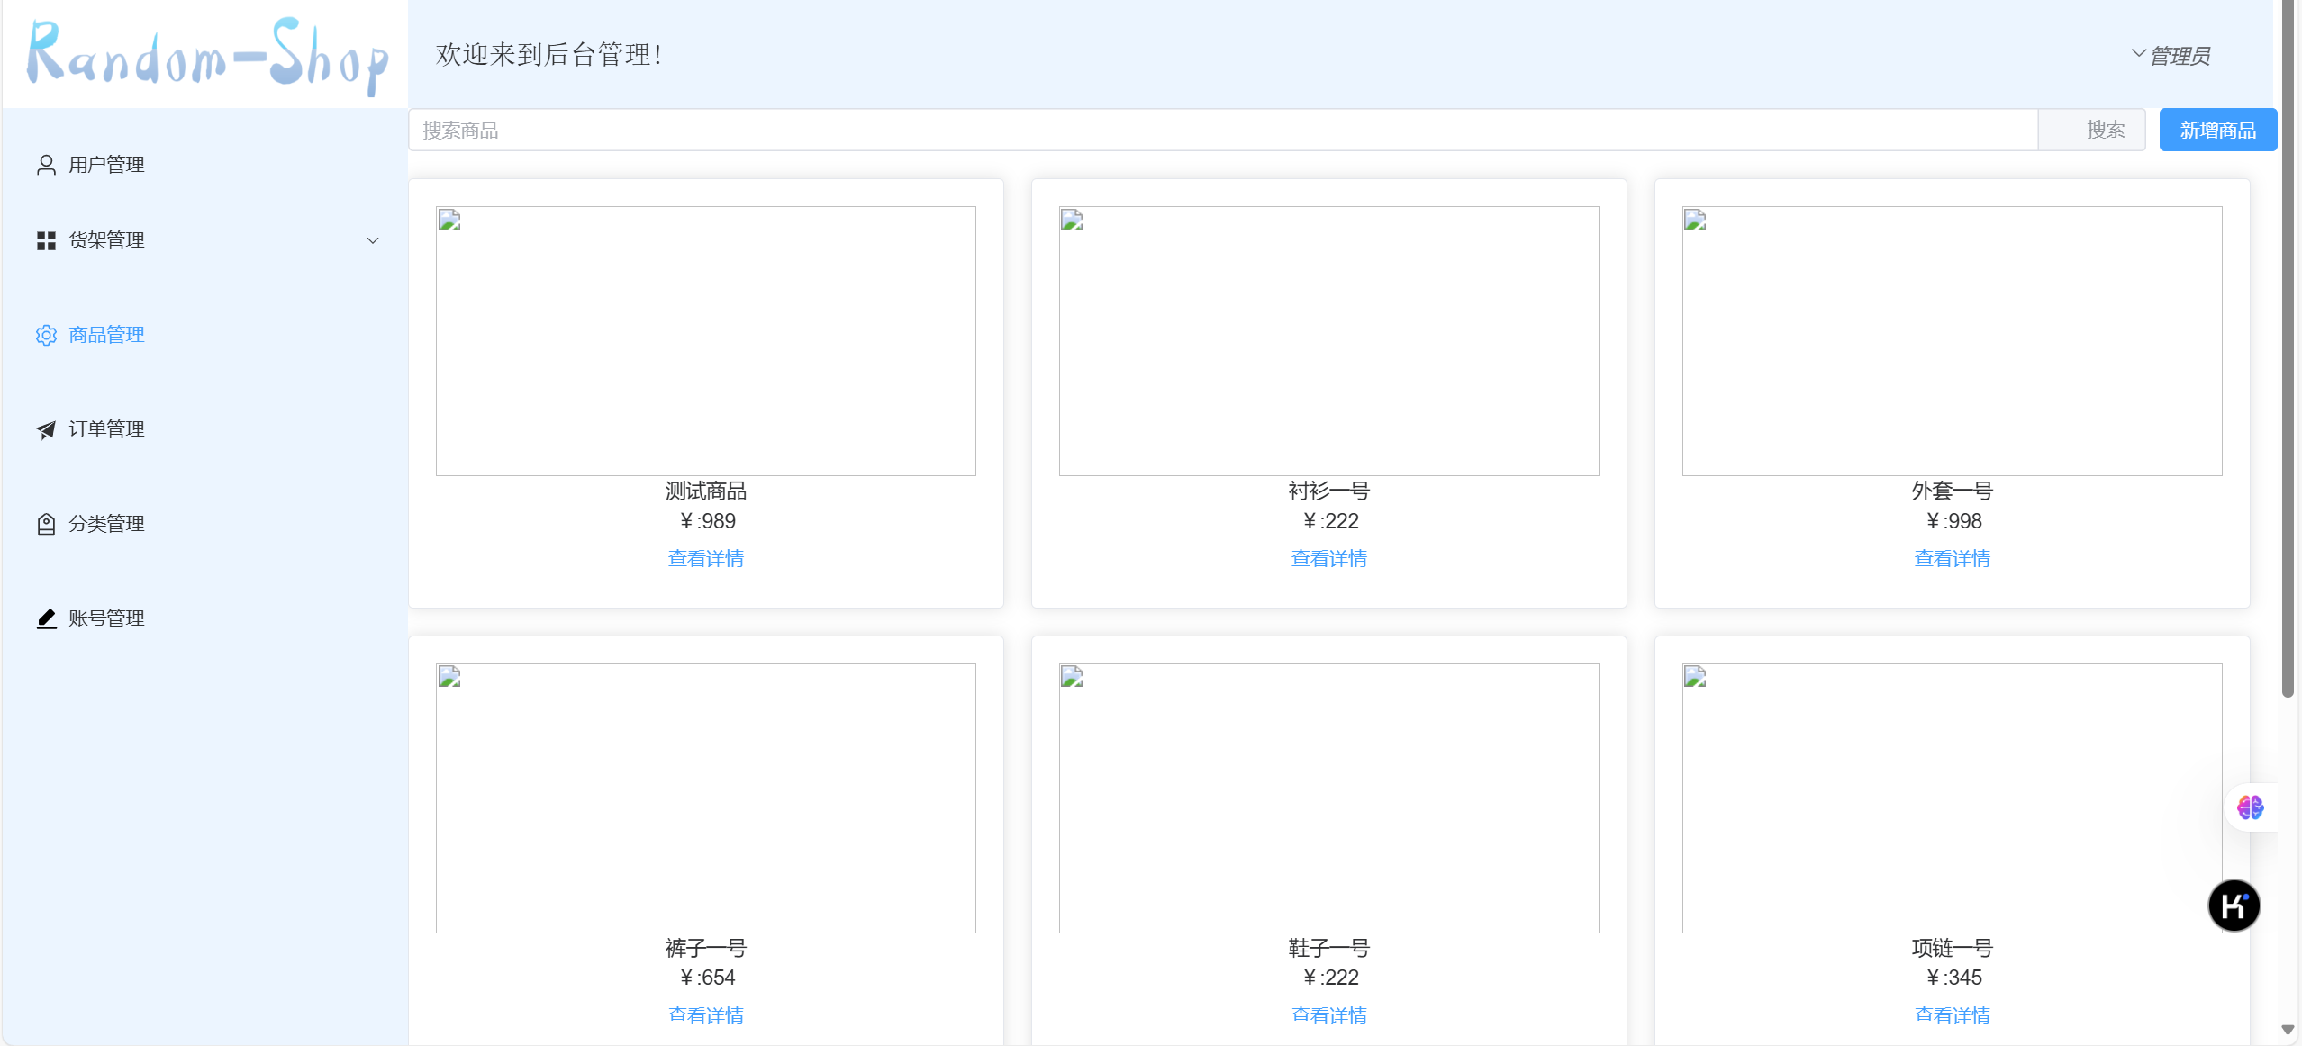
商品管理界面

Slide 14
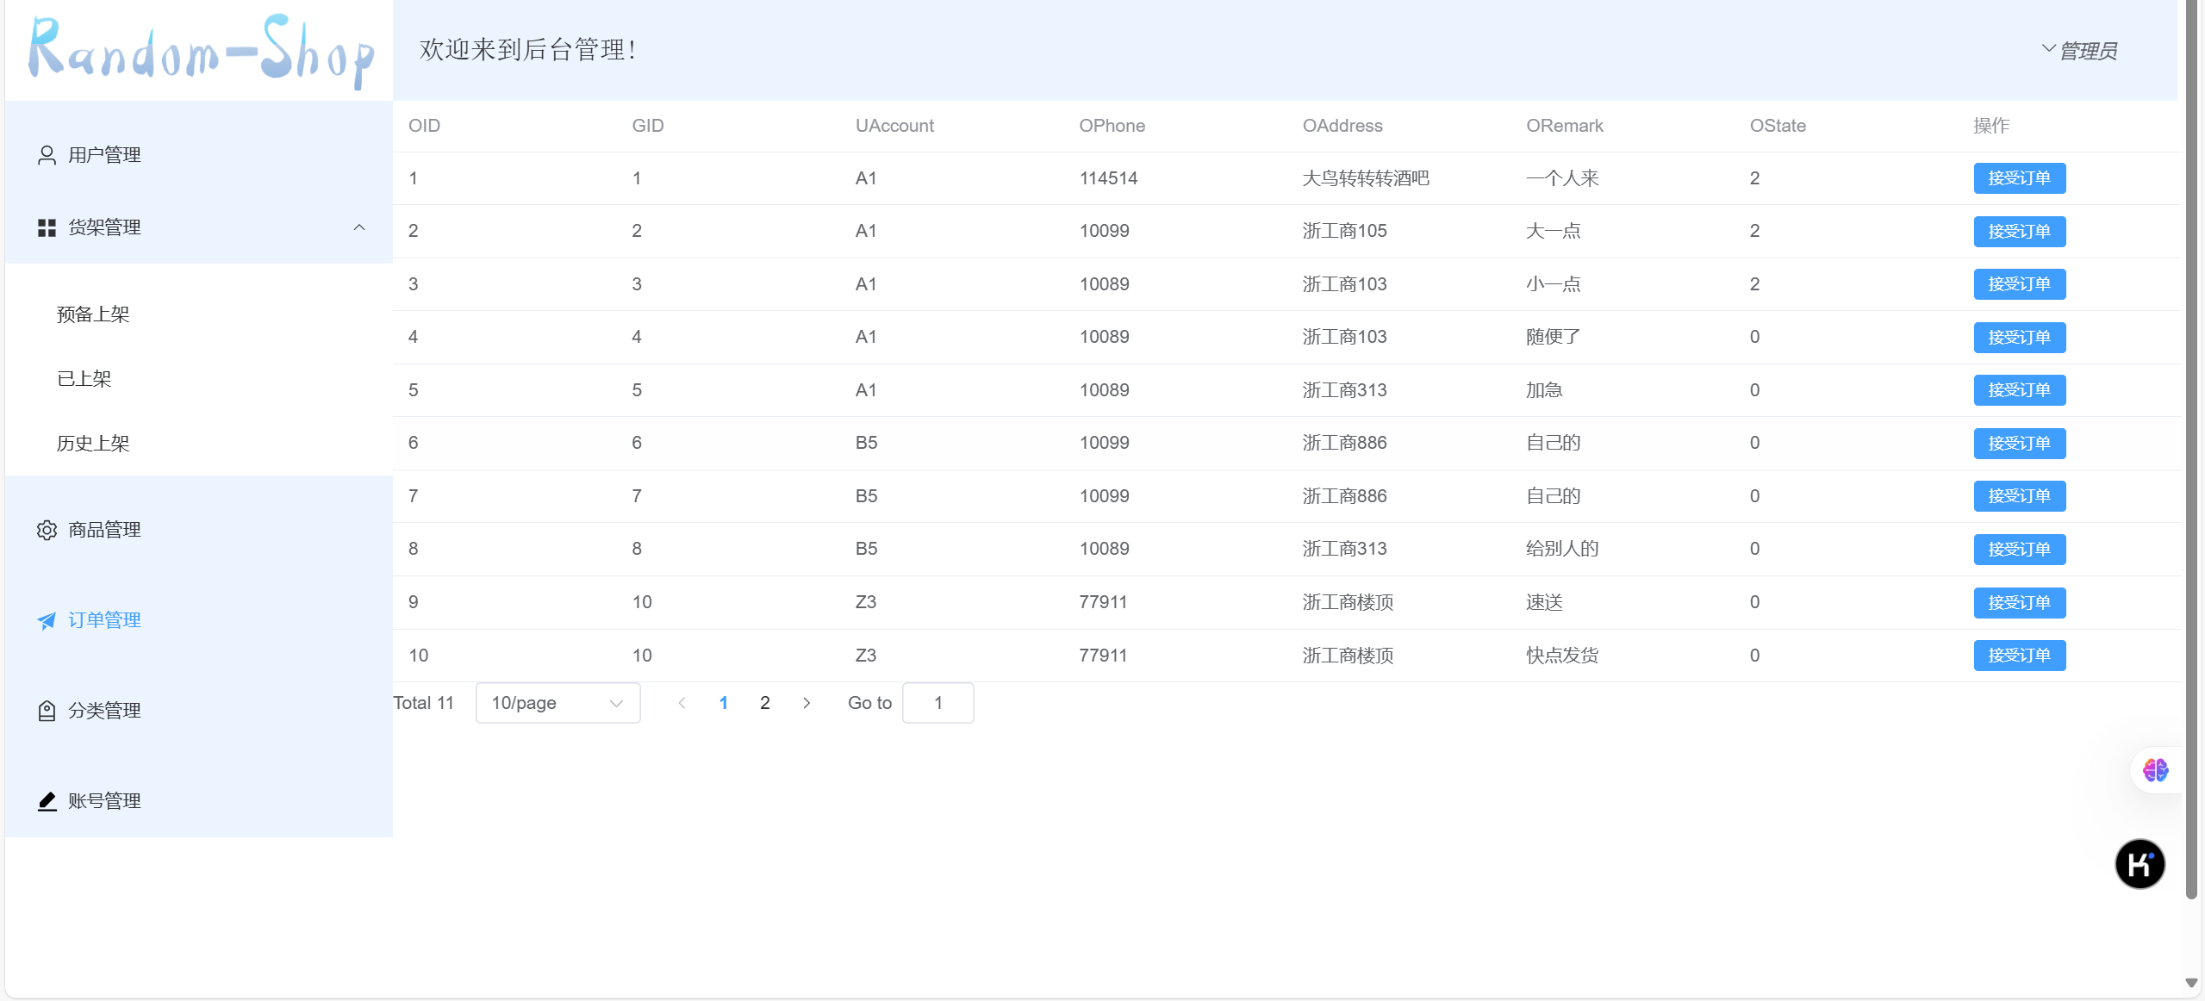
货架管理界面

Slide 15
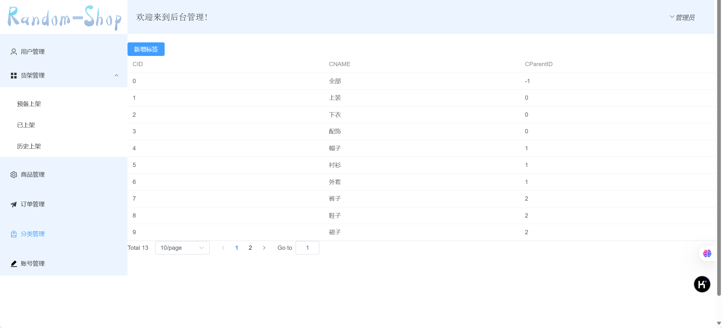
二级标签管理界面

Slide 16
最新计划
- 完成前端
根据升级需求包A的内容完成所需要的所有前端界面
- 完成前后端对接
完成前后端数据对接，实现所有功能
- 测试
完成所有升级功能的测试
- 编写文档
为新的软件包编写部署文档和其他所需要的文档

Slide 17
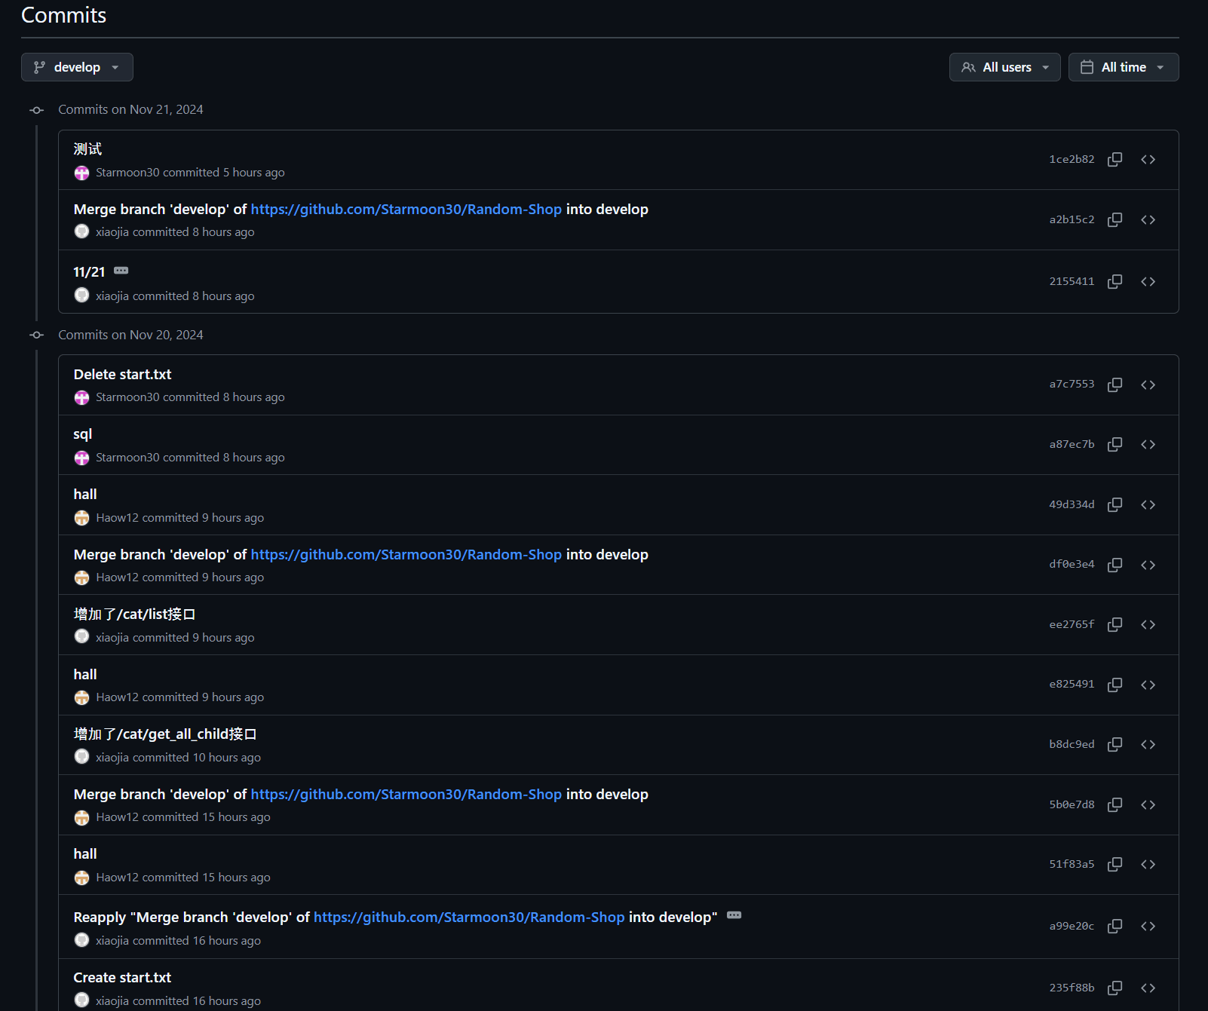
平台运作情况

Slide 18
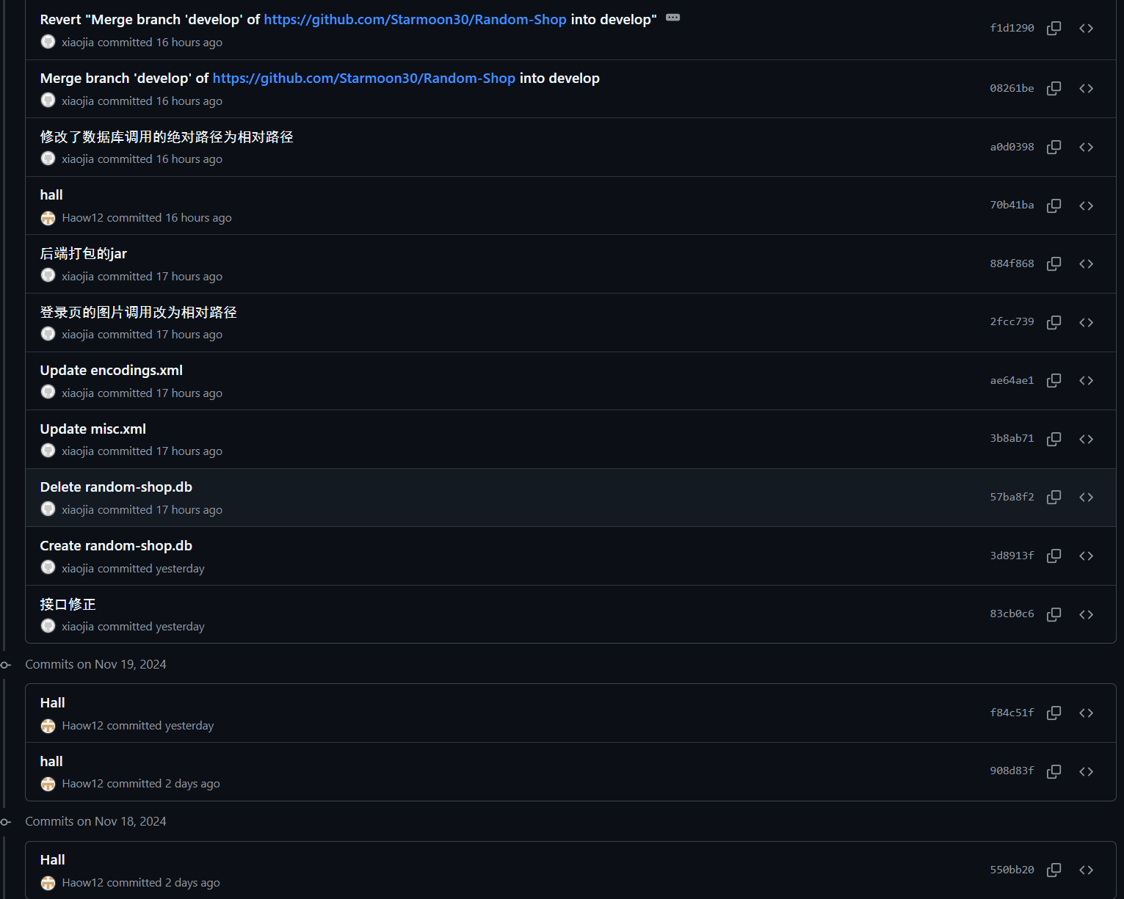
平台运作情况

Slide 19
个人成果汇报
04

Slide 20
管瀚博—后端
后端
链接
接口文档
链接

Slide 21
汪昊—前端
前端
链接
前端演示
链接

Slide 22
翁逸轩—数据库设计+PPT制作
数据库设计文档
链接
数据库设计.sql文件
链接

Slide 23
吴炜铖—测试
测试相关文件
链接

Slide 24
邓嘉文—需求规格说明书编写+部分前端
需求规格说明书
链接

Slide 25
谢谢大家

